Slide 1


Estructura Electrónica de los Átomos
La estructura electrónica de los átomos es fundamental. Determina las propiedades químicas y el comportamiento de la materia. El modelo atómico actual se basa en la mecánica cuántica.
Ing. Sabrina Mendia

Slide 2
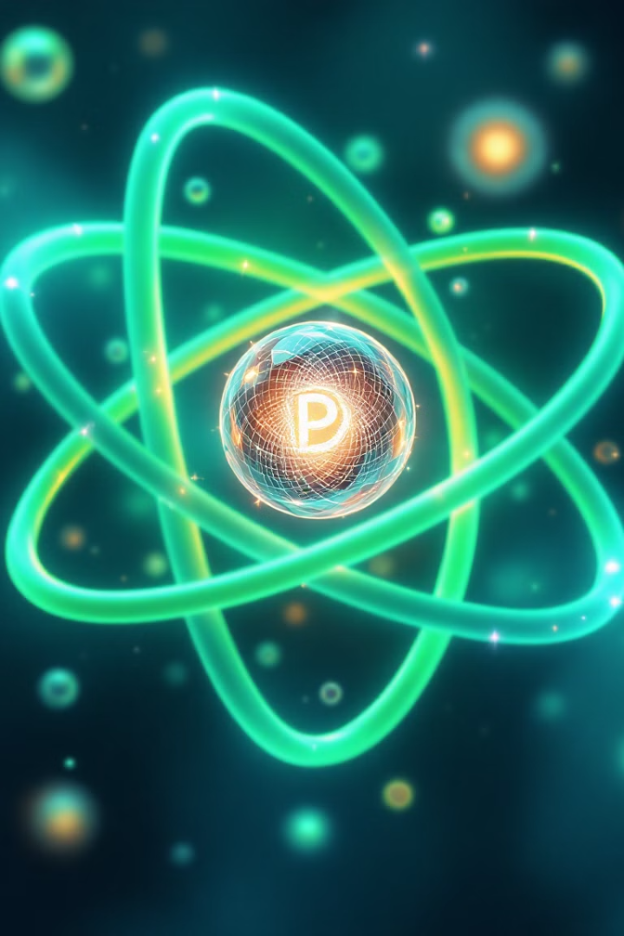
Orbitales Atómicos: Formas y Energías
Los orbitales atómicos definen la probabilidad de encontrar un electrón.
Orbitales s
Orbitales p
Esféricos, 1 por nivel de energía.
Forma de mancuerna, 3 por nivel.
Orbitales d
Formas complejas, 5 por nivel.

Slide 3
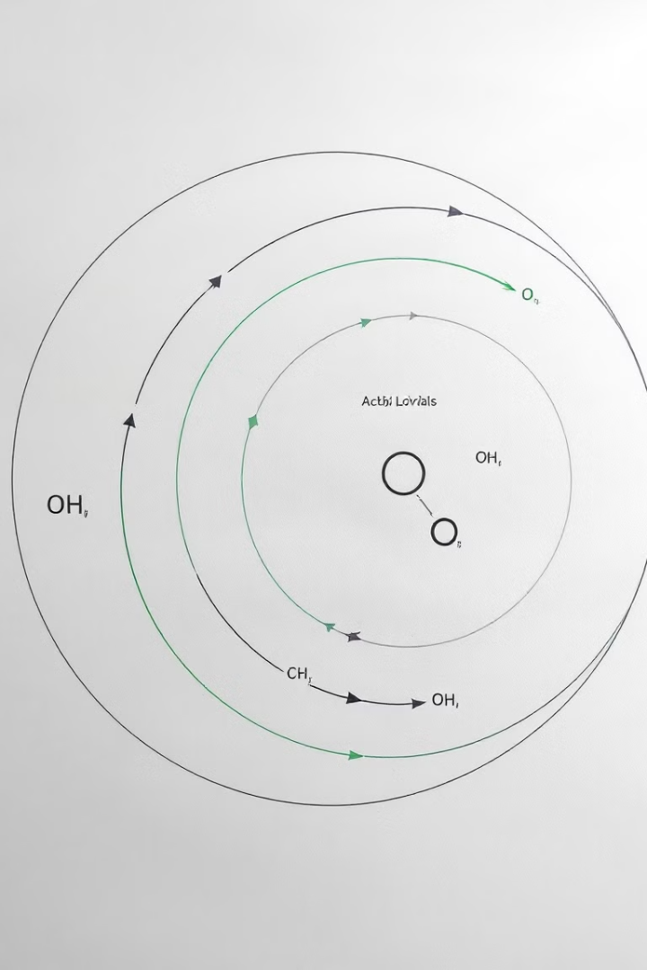


Principio de Aufbau: Llenado de Orbitales
El principio de Aufbau indica cómo se llenan los orbitales.
Menor Energía
Diagrama de Moeller
Electrones llenan orbitales de menor energía primero.
Regla de la diagonal para el orden de llenado.

Slide 4
Configuraciones Electrónicas: Notación
La notación describe la distribución de electrones.
Notación Completa
1
Describe todos los electrones en el atomo.
Notación Abreviada
2
[Gas noble anterior] + electrones de valencia

Slide 5
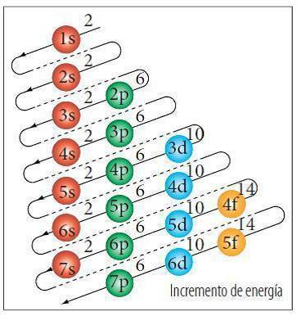

Slide 6
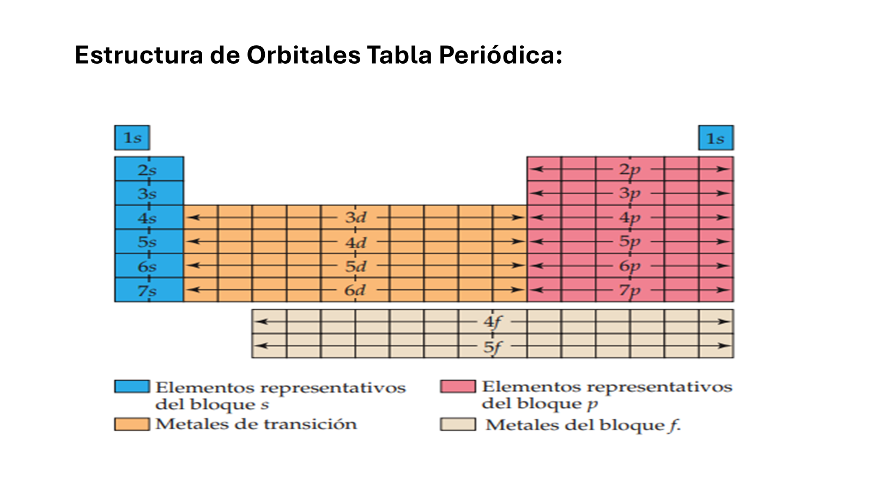

Slide 7
Números Cuánticos: Describiendo los Electrones
Los números cuánticos describen a los electrones en un átomo.
Principal (n)
Azimutal (l)
Magnético (ml)
Spin (ms)
Nivel de energía: 1, 2, 3...
Forma del orbital: 0=s, 1=p, 2=d...
Orientación espacial: -l a +l
Spin del electrón: +1/2, -1/2

Slide 8

Exclusión de Pauli y Regla de Hund
Estos principios rigen la distribución de electrones.
1
Pauli
Máximo dos electrones por orbital (spines opuestos).
2
Hund
Electrones se distribuyen individualmente antes de emparejarse.

Slide 9
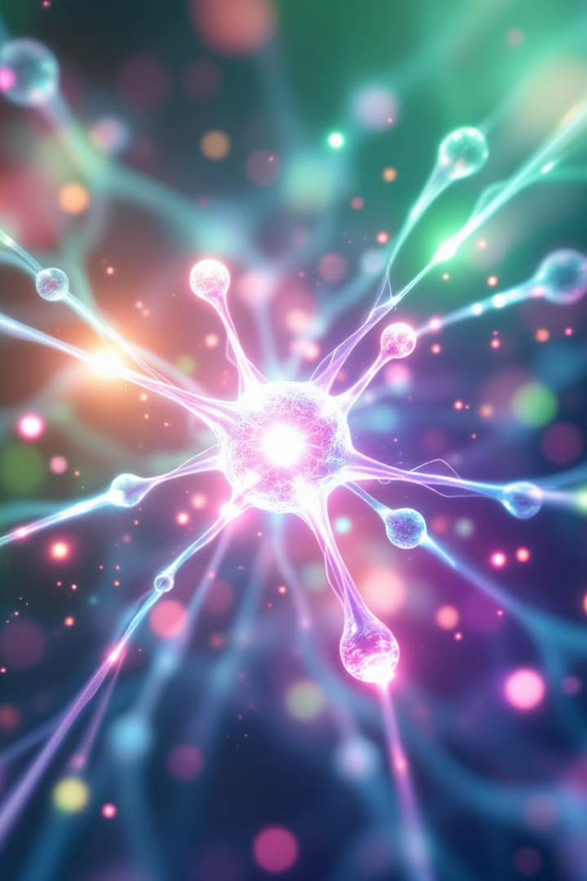
Conclusión: Importancia de la Estructura
La estructura electrónica es esencial.
1
2
Predecir propiedades
Comprender enlaces
Químicas de los elementos.
Químicos entre átomos.
3
Desarrollar materiales
Nuevos y tecnologías.

Slide 10
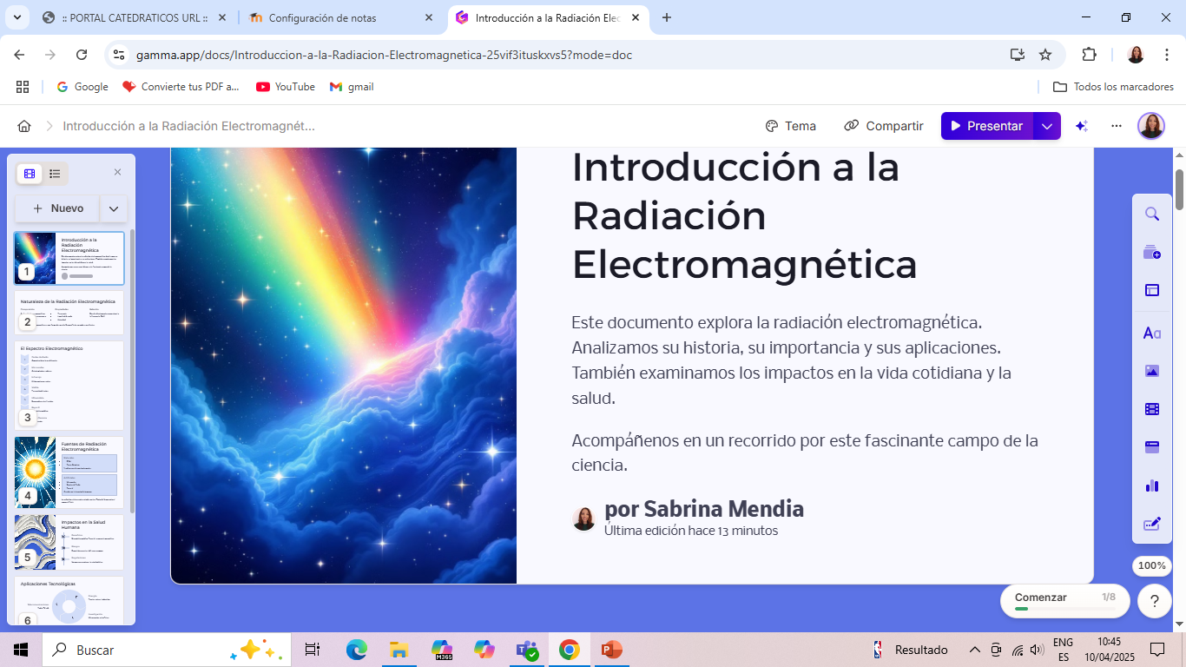
Naturaleza de la Radiación Electromagnética
Composición
Ondas eléctricas y magnéticas perpendiculares. Se propagan a través del espacio.
Propiedades
Frecuencia
Longitud de onda
Velocidad
Relación
Energía directamente proporcional a la frecuencia: E=hf.
La radiación electromagnética es una forma de energía. Se manifiesta en ondas y partículas.

Slide 11
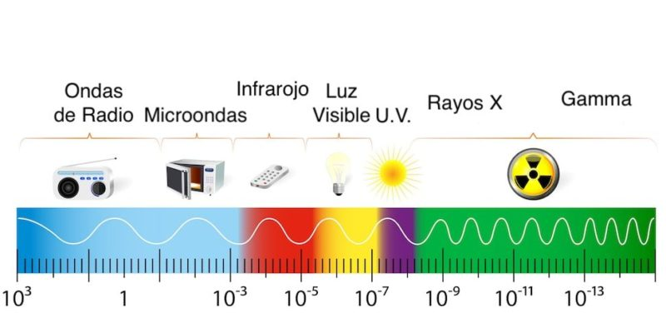
El espectro electromagnetico

Slide 12

Fuentes de Radiación Electromagnética
Naturales
El Sol
Rayos Cósmicos
Irradian energía constantemente.
Artificiales
Microondas
Señales de Radio
Rayos X
Creadas por la tecnología humana.
La radiación está presente en todas partes. Tanto de forma natural como artificial.

Slide 13
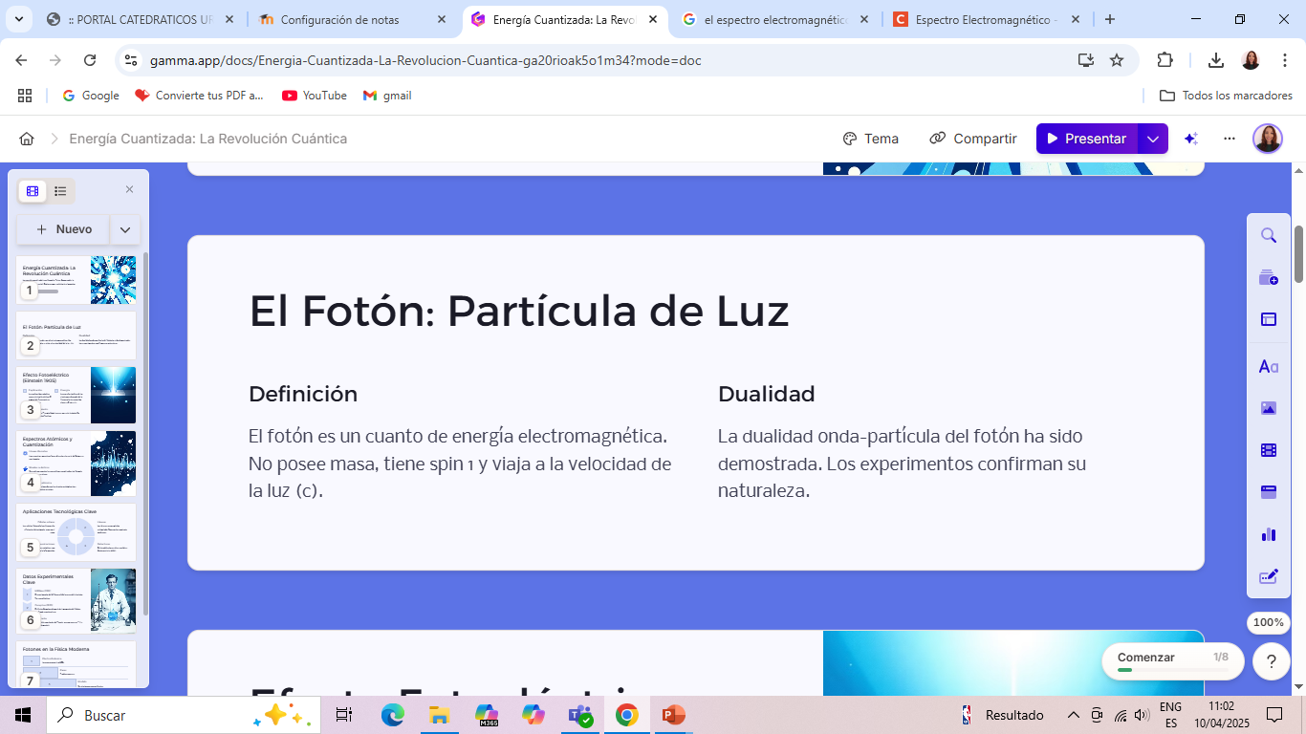

Slide 14
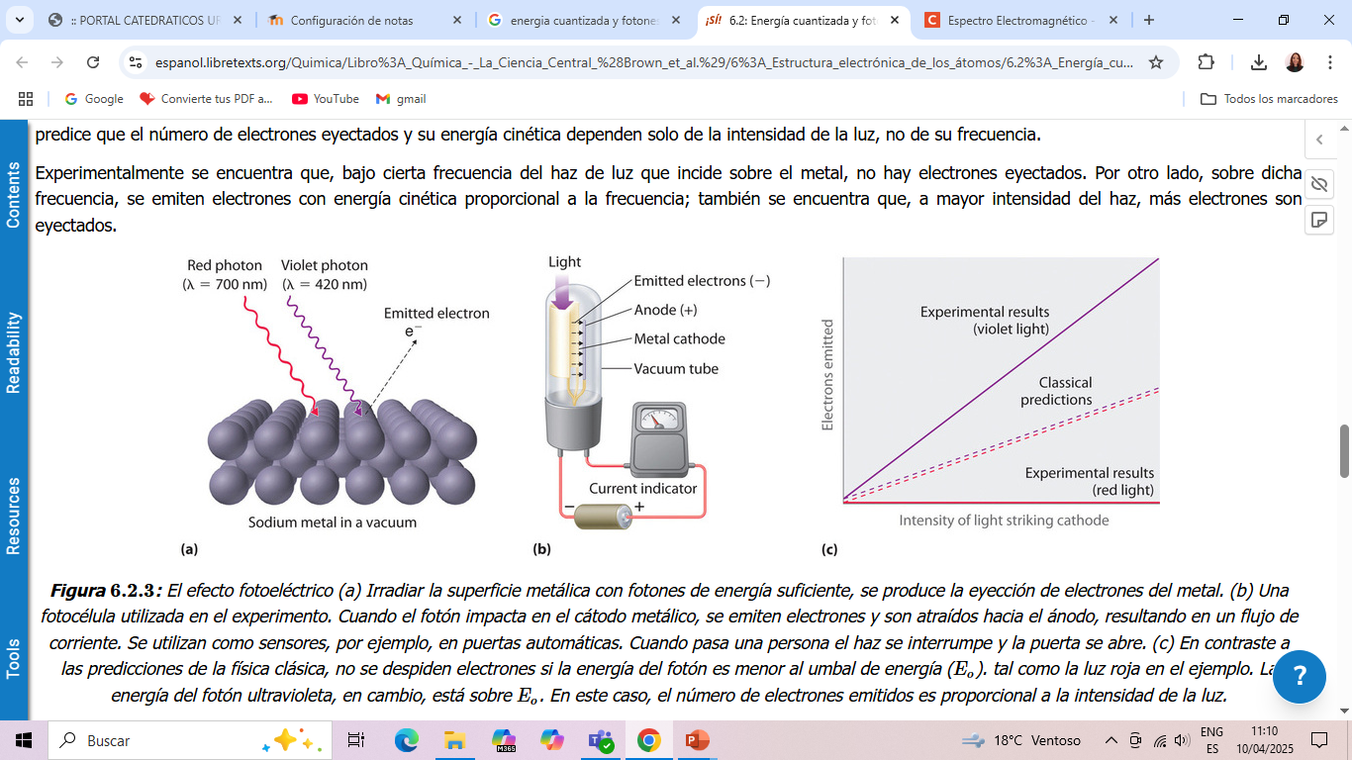
El Espectro Fotoeléctrico

Slide 15
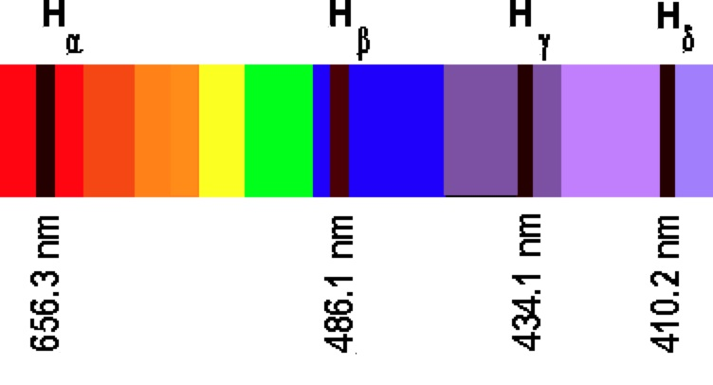
Espectro de Líneas

Slide 16
Postulados del Modelo de Bohr
Sólo están permitidas órbitas con ciertos radios, correspondientes a ciertas energías definidas, para los electrones de un átomo.
Un electrón en una órbita permitida tiene una energía específica y está en un estado de energía “permitido”. Un electrón en un estado de energía permitido no irradia energía, y por tanto no cae en espiral hacia el núcleo.
Un electrón solo emite o absorbe energía cuando pasa de un estado de energía a otro. Esta energía se emite o se absorbe en forma de fotón.

Slide 17
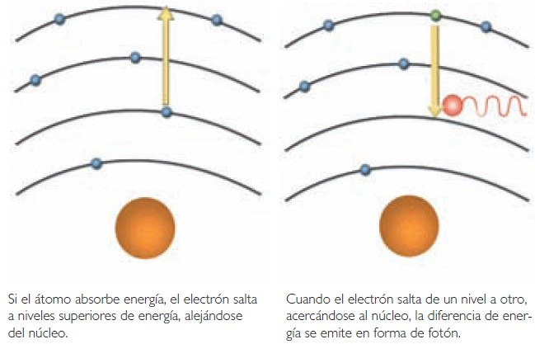

Estados de energía del átomo de hidrógeno.
Emisión
Absorción
$$λ$$
λλ

